Slide 1
开题报告
基于对抗生成网络的闪存仿真器设计与实现
孟嵩淼

Slide 2
课题内容
基于生成对抗网络设计并实现一个闪存仿真器，用以仿真闪存的性能、可靠性等行为，支持不同干扰特性定量组合的闪存数据生成。
针对3D闪存进行不同干扰条件的测试，收集其块、层、页级性能、错误率等特征，利用生成对抗网络对这个特性进行建模，最终设计并实现一个3D闪存仿真器，可以对不同特征进行定量组合，生成可媲美测试数据的结果，大大降低3D闪存测试的时间成本。

Slide 3
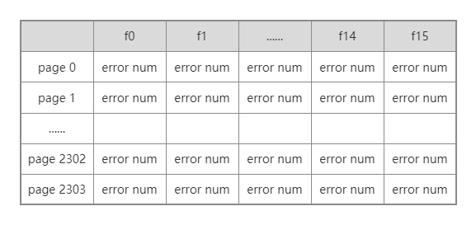
数据描述
以闪存的块错误记录为单位进行数据集的构建，并包块的测试条件，如P/E次数。

Slide 4
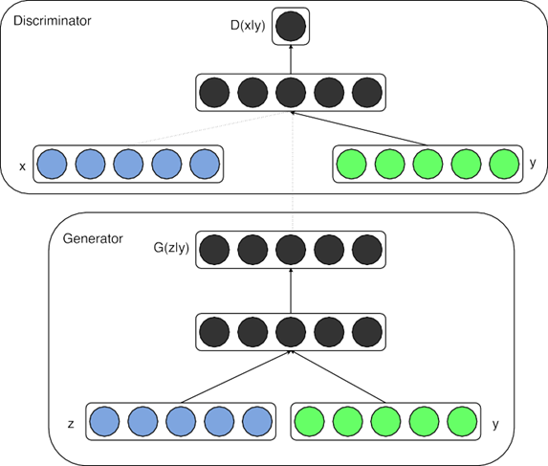

选择模型
conditional GAN
额外添加一组输入值作为指定生成数据类型的标签

Slide 5
整体设计
1.使用cGAN生成page错误次数的相对分布
2.利用正态分布生成块错误总数
3.整合1,2得到page错误总数，生成和为page error num的16个均匀分布随机数，得到f0-f15的错误数。

